Slide 1

ỦY BAN NHÂN DÂN QUẬN …..
TRƯỜNG THCS…………………………
CHÀO MỪNG QUÝ THẦY CÔ
ĐẾN VỚI TIẾT HỌC HÔM NAY
GV: …………………………

Slide 2





HOẠT ĐỘNG TRẢI NGHIỆM
Chủ đề 4: Nuôi dưỡng quan hệ gia đình

Slide 3
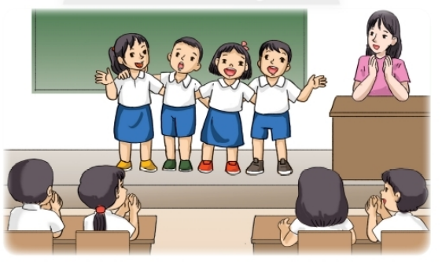
Cả lớp hát bài : “Gia đình nhỏ, hạnh phúc to” sáng tác của nhạc sĩ Nguyễn Văn Chung.

Slide 4
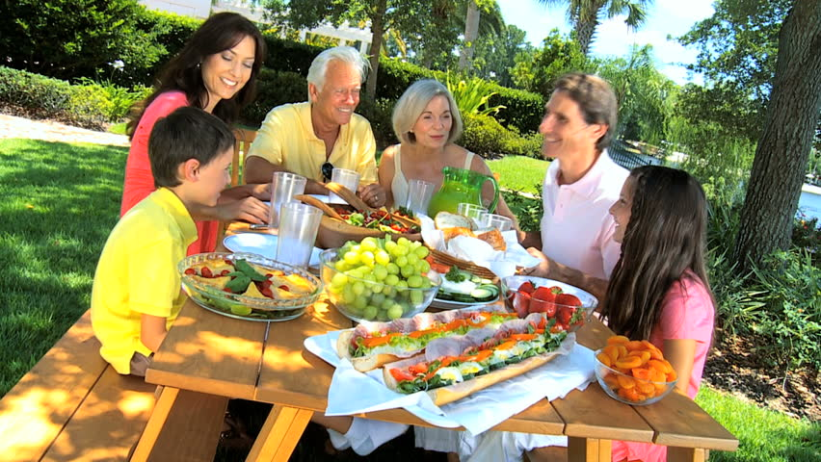
Từng thành viên đang làm gì?
- Em có thích hình ảnh gia đình này không? Vì sao?

Slide 5

Gia đình là tổ ấm mang lại các giá trị hạnh phúc. Là nơi nuôi dưỡng, chăm sóc những công dân tốt cho xã hội. Sự hạnh phúc gia đình là tiền đề để hình thành nên nhân cách tốt cho những công dân của xã hội. Vì vậy muốn xây dựng xã hội thì phải chú trọng xây dựng gia đình.

Slide 6


Nhiệm vụ 1:
GIỚI THIỆU
GIA ĐÌNH EM

Slide 7

I. Giới thiệu gia đình bên nội, bên ngoại của em

Slide 8

THẢO LUẬN NHÓM
- Em hãy giới thiệu gia đình bên nội của em ?
- Em hãy giới thiệu gia đình bên ngoại của em ?

Slide 9

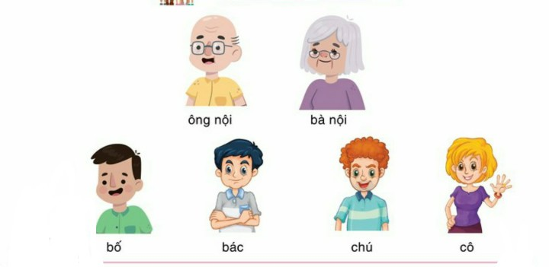
.
Gia đình bên nội của em gồm : ông bà nội, các bác, các anh chị, cô, chú,…

Slide 10
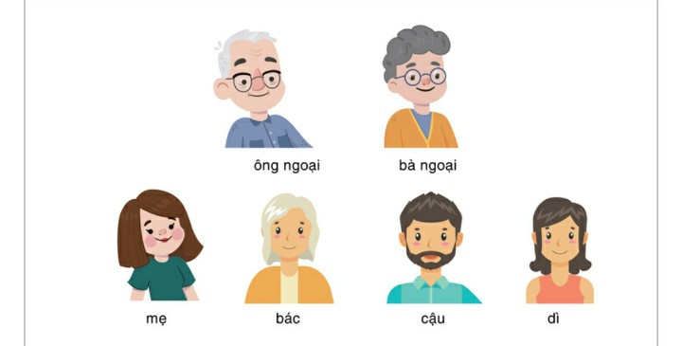
Gia đình bên ngoại gồm : ông bà ngoại, dì, cậu, mợ, các em.

Slide 11
Gia đình là nơi chứng kiến mỗi con người lớn lên, trưởng thành, chập chững từ những bước đi đầu đời đến lúc lớn khôn rồi đến khi về già, đó là nơi tạo nên những người con ưu tú cho xã hội.

Slide 12
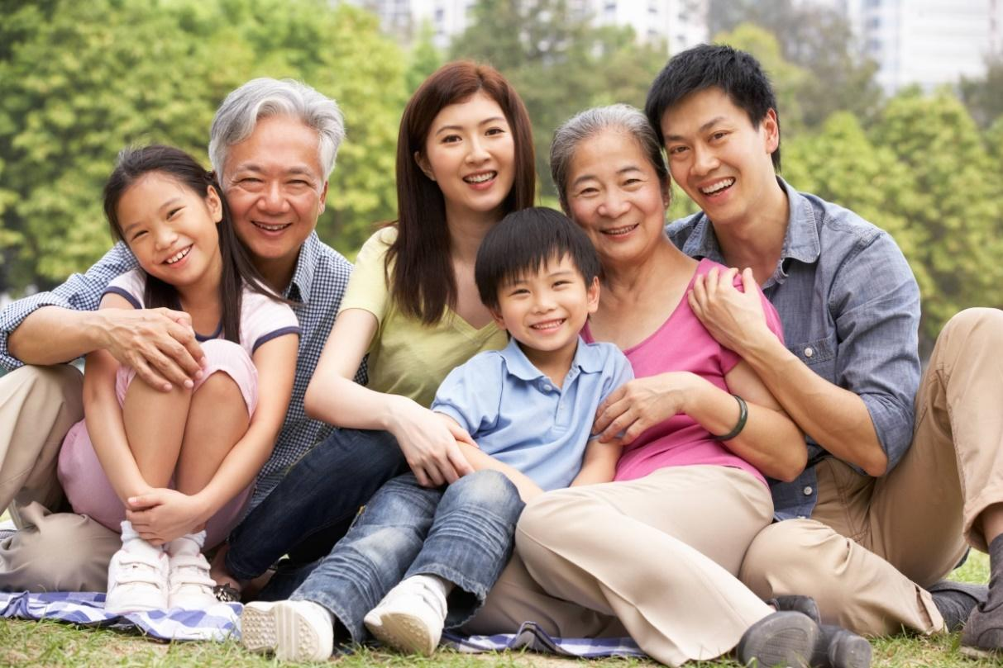
Vì vậy, tình cảm gia đình đóng vai trò vô cùng quan trọng, ý nghĩa đặc biệt to lớn đối với đời sống của mỗi cá nhân con người.

Slide 13
THẢO LUẬN NHÓM
Kể về một số hoạt động em tham gia cùng gia đình bên nội, bên ngoại của em?

Slide 14

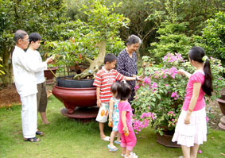
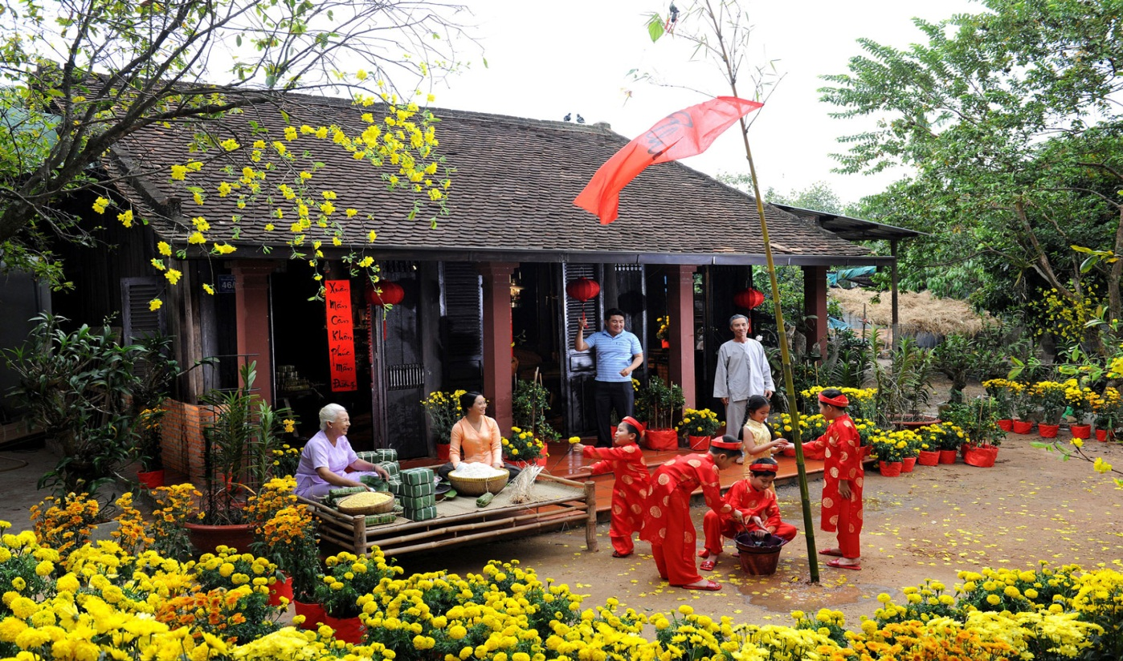
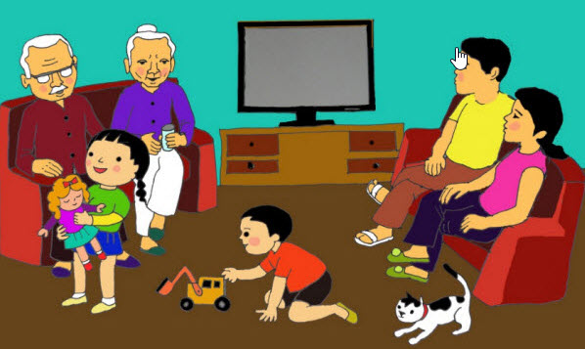

Slide 15
II. Chia sẻ ý nghĩa của gia đình đối với em.

Slide 16
THẢO LUẬN NHÓM
Ý nghĩa của gia đình đối với em như thế nào?

Slide 17





Slide 18
Nhiệm vụ 2: Tìm hiểu cách nuôi dưỡng các mối quan hệ trong gia đình

Slide 19
Tìm hiểu các cách để nuôi dưỡng tình cảm
gia đình

Slide 20
THẢO LUẬN NHÓM
Chia sẻ những việc làm nuôi dưỡng quan hệ gia đình

Slide 21
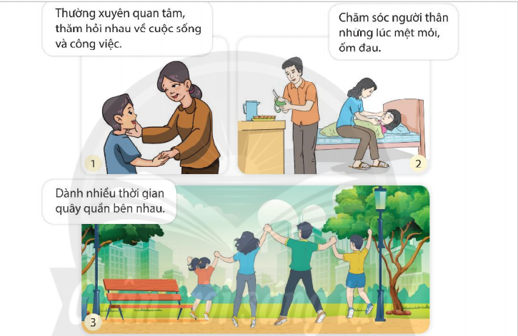
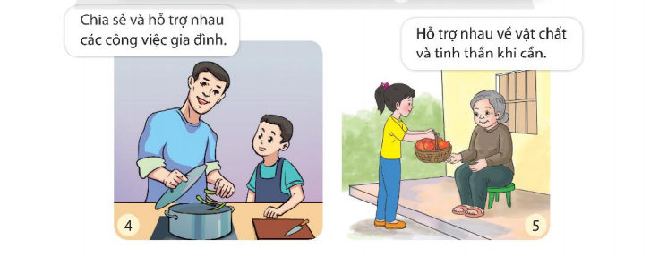

Slide 22
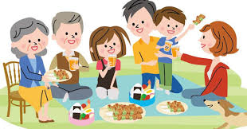
Duy trì bữa cơm gia đình thường xuyên

Slide 23
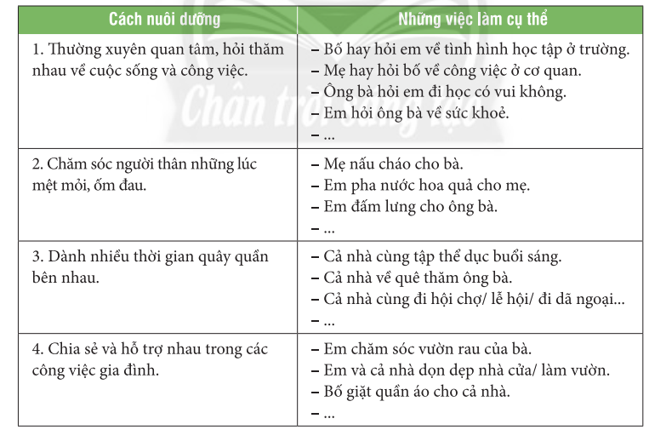
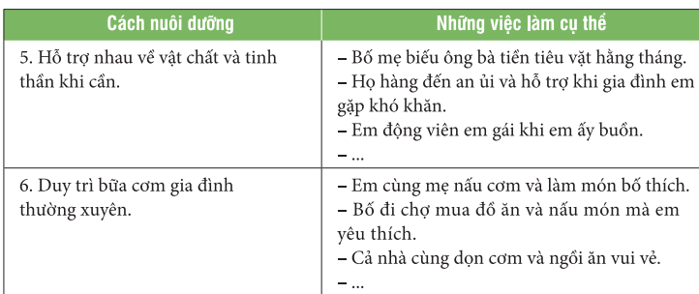

Slide 24
Chia sẻ cảm xúc của em về nuôi dưỡng
mối quan hệ gia đình

Slide 25
Khi được quan tâm, chăm sóc, các thành viên trong gia đình sẽ cảm thấy như thế nào?
Bản thân em cảm thấy thế nào khi quan tâm, chăm sóc các thành viên trong gia đình?

Slide 26
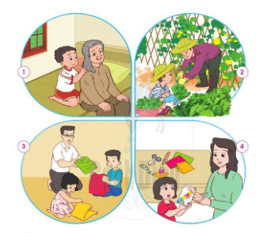
- Khi được quan tâm, chăm sóc, các thành viên trong gia đình sẽ cảm thấy vui vẻ, hạnh phúc và có thêm động lực để vượt qua khó khăn,...

Slide 27
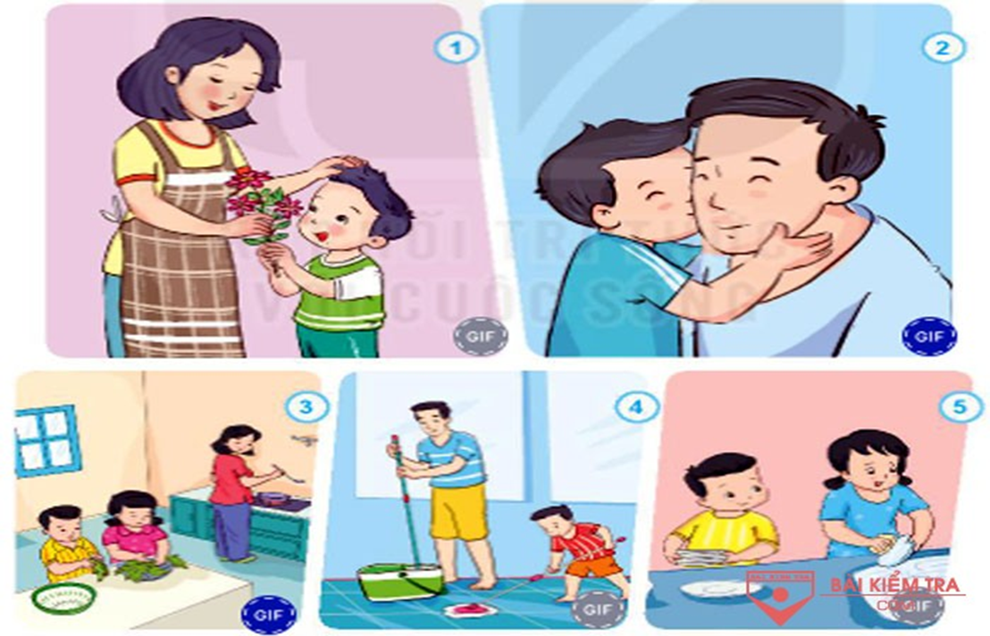
- Bản thân em cảm thấy vui vẻ, thoải mái và thấy mình có ích khi biết quan tâm, chăm sóc các thành viên trong gia đình.

Slide 28
Nhiệm vụ 3: Thực hiện những việc làm chăm sóc gia đình thường xuyên.

Slide 29
I. Nói lời yêu thương với người thân

Slide 30
Cả lớp cùng nhau hát bài CÂY GIA ĐÌNH, vừa hát vừa chuyền tay nhau một bông hoa. Bông hoa trên tay ai thì bạn đó sẽ nói lời yêu thương mình muốn dành cho người thân.

Slide 31
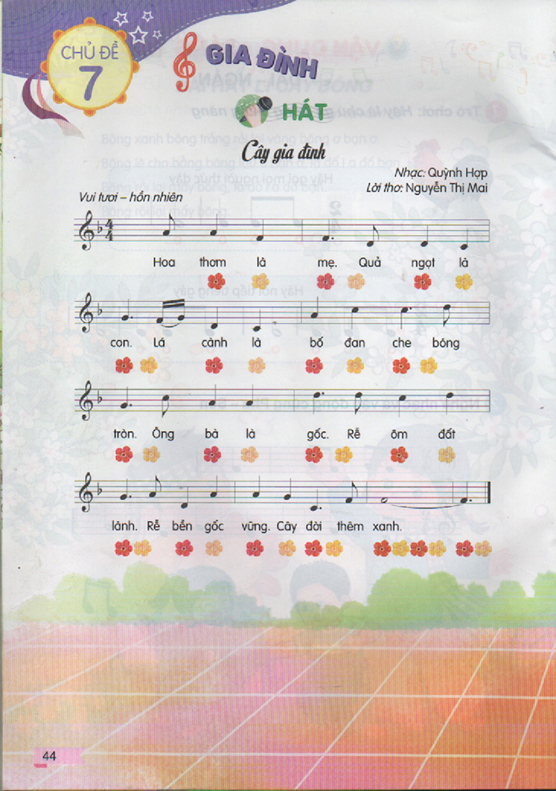
Các em có thói quen nói lời yêu thương với các thành viên trong gia đình không?

Slide 32
II. Thực hành một số việc làm chăm sóc gia đình

Slide 33
THẢO LUẬN NHÓM
Các em đổi vai và thực hiện các tình huống thực tế sau đây:
Nhóm 1: Hỏi thăm khi bố mẹ đi làm về.
Nhóm 2: Kể chuyện học tập ở trường cho bố mẹ nghe.
Nhóm 3: Chia sẻ niềm vui, nỗi buồn của mình cho bố mẹ biết.
Nhóm 4: Chăm sóc hỏi chuyện khi ông bà bị ốm.

Slide 34
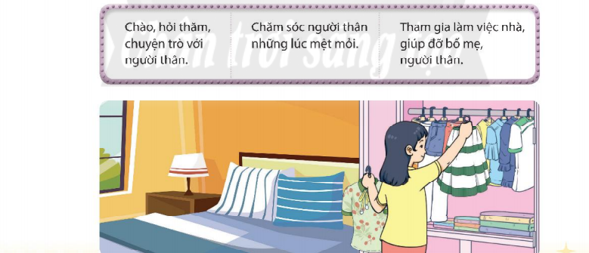

Slide 35
III. Chia sẻ về sự cải thiện mối quan hệ giữa
các thành viên trong gia đình.

Slide 36
Cảm xúc của mọi người trong gia đình khi em thể hiện sự quan tâm?
Mối quan hệ giữa các thành viên trong gia đình đã thay đổi như thế nào?

Slide 37
Nhiệm vụ 4: Chia sẻ khó khăn cùng bố mẹ, người thân.

Slide 38
Kể về những khó khăn có thể gặp trong
gia đình

Slide 39
Những khó khăn mà các gia đình thường gặp là gì?
Em đã làm gì để chia sẻ với bố mẹ?

Slide 40
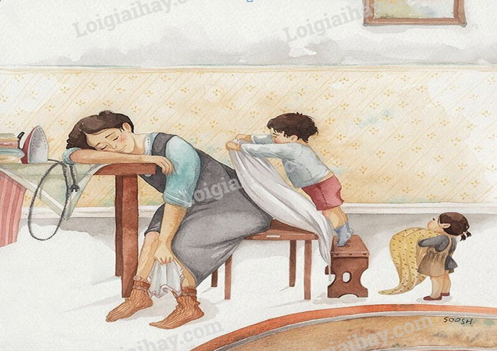
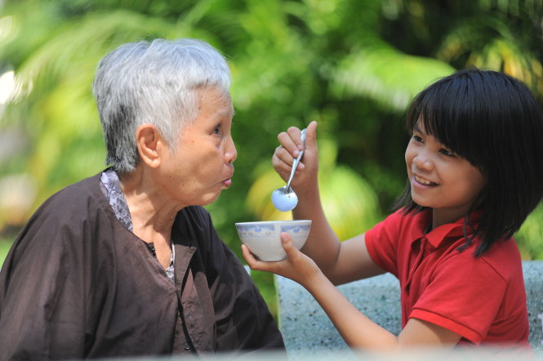

Slide 41
II. Thực hành chia sẻ khó khăn cùng bố mẹ

Slide 42
THẢO LUẬN NHÓM
Thực hiện chia sẻ khó khăn cùng bố mẹ, người thân khi gia đình gặp phải một số tình huống sau:
+ Tình huống 1: Mẹ em bị ốm, hằng ngày bố vẫn phải đi làm, chị gái và em phân công nhau để chăm sóc mẹ. Em nói lời động viên mẹ như thế nào để mẹ vui hơn?

Slide 43
THẢO LUẬN NHÓM
Thực hiện chia sẻ khó khăn cùng bố mẹ, người thân khi gia đình gặp phải một số tình huống sau:
+ Tình huống 2: Bố em đi công tác xa hai tháng. Mẹ thường đi làm cả ngày, công việc cũng rất vất vả. Em làm gì để gia đình giữ được không khí ấm áp, bớt đi sự vắng bóng của bố trong gia đình?

Slide 44
THẢO LUẬN NHÓM
Thực hiện chia sẻ khó khăn cùng bố mẹ, người thân khi gia đình gặp phải một số tình huống sau:
+ Tình huống 3: Trận lũ lụt vừa qua, gia đình em bị cuốn trôi một số tài sản lớn. Bố mẹ em rất buồn vì mất mát này. Em làm/ nói gì trong tình huống này để thể hiện sự chia sẻ khó khăn cùng bố mẹ?

Slide 45
THẢO LUẬN NHÓM
Thực hiện chia sẻ khó khăn cùng bố mẹ, người thân khi gia đình gặp phải một số tình huống sau:
+ Tình huống 4: Do tác động của dịch Covid - 19 nên bố em tạm thời bị mất việc làm, công việc bán hàng của mẹ em cũng bị ảnh hưởng, gia đình thực sự gặp khó khăn. Em có thể làm gì trong tình huống này để giúp đỡ bố mẹ?

Slide 46
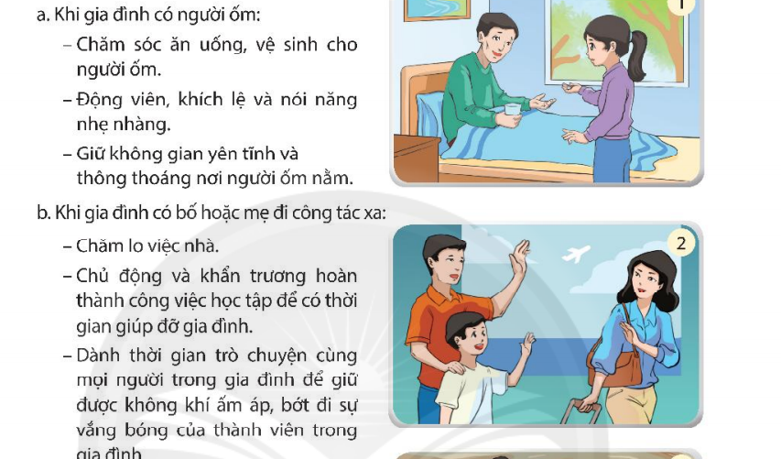

Slide 47
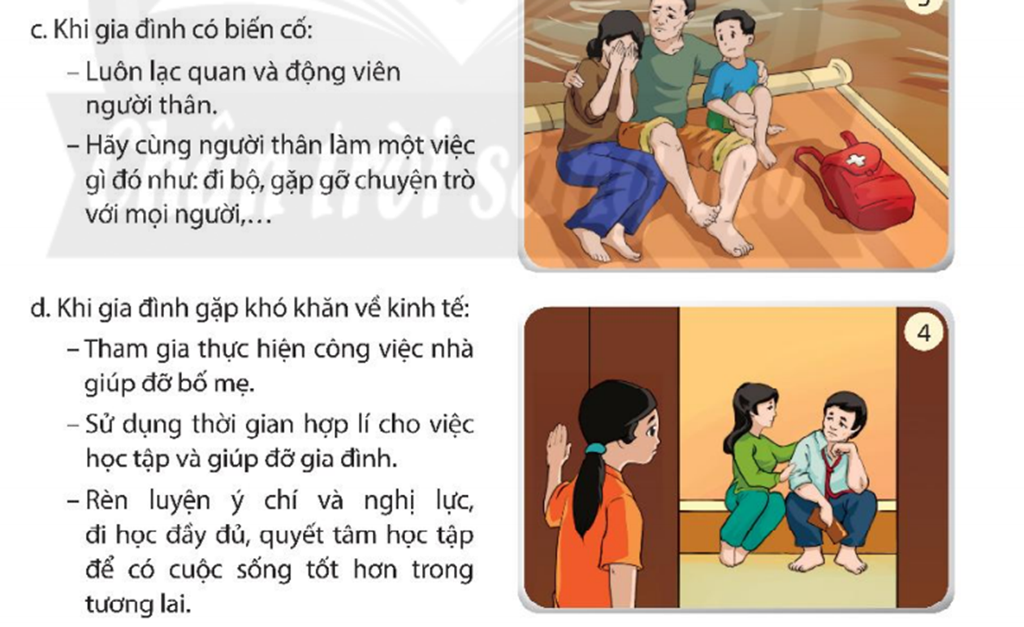

Slide 48
III. Chia sẻ những việc đã làm cùng bố mẹ và
người thân để vượt qua khó khăn

Slide 49
THẢO LUẬN NHÓM
Chia sẻ với các bạn trong nhóm về những việc gia đình em đã làm cùng nhau để vượt qua khó khăn.

Slide 50
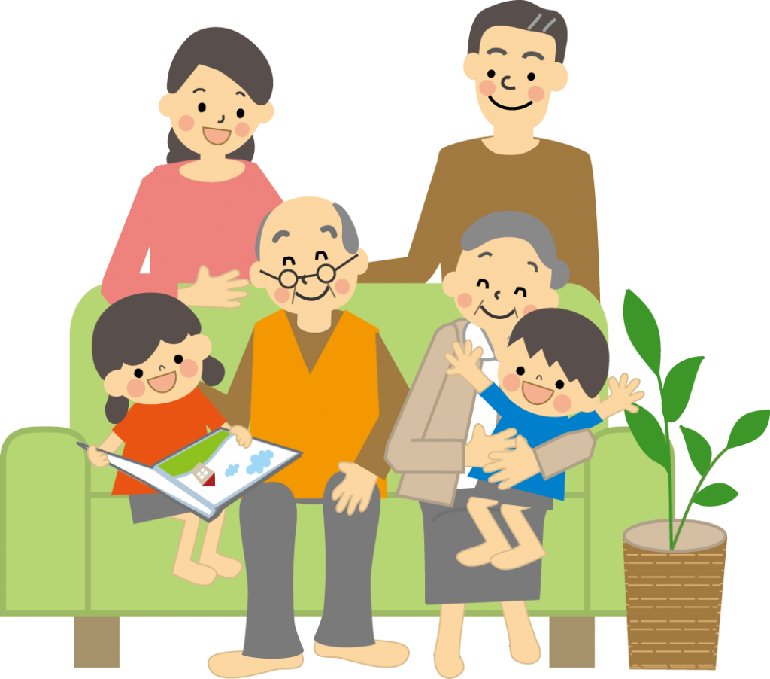
KHÓ KHĂN LÀ MỘT PHẦN TRONG CUỘC SỐNG MÀ GIA ĐÌNH NÀO CŨNG GẶP PHẢI. KHI CÙNG NHAU CHUNG SỨC VƯỢT QUA KHÓ KHĂN, GIA ĐÌNH TRỞ NÊN GẮN KẾT VÀ BỀN VỮNG HƠN

Slide 51



Nhiệm vụ 5
Quan tâm đến sở thích của người thân

Slide 52





Việc biết các sở thích của các thành viên trong gia đình sẽ giúp chúng ta quan tâm, hiểu nhau hơn

Slide 53




HOẠT ĐỘNG NHÓM ĐÔI
Hãy hỏi nhau về sở thích của các thành viên trong gia đình em?

Slide 54

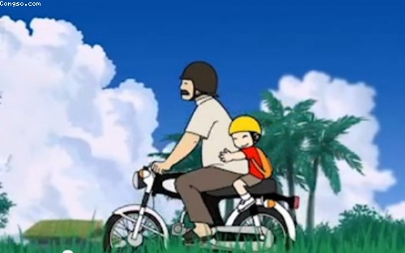
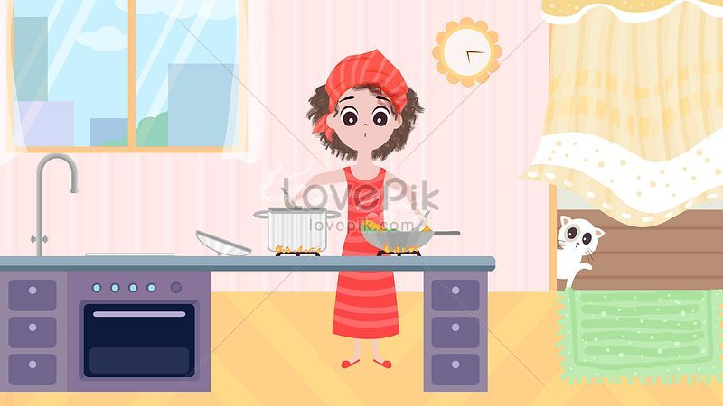
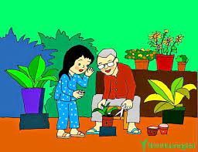

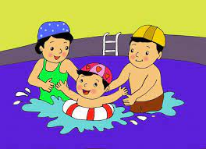

Slide 55




Thực hành cách quan tâm đến sở thích của các thành viên trong gia đình.

Slide 56
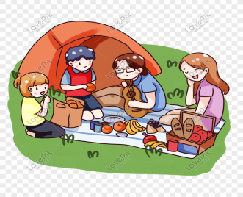
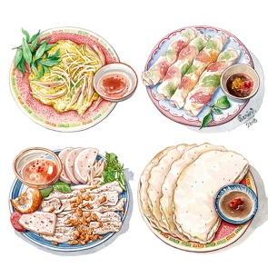
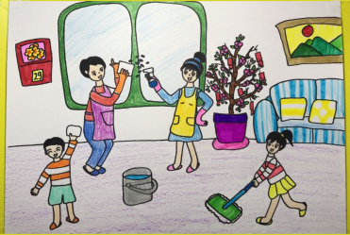
HOẠT ĐỘNG NHÓM
Hãy đưa ra những việc làm, câu hỏi để tìm hiêu sở thích của người thân trong một chuyến đi tham quan, dã ngoại của gia đình.
Nhóm 1
Hãy đưa ra những việc làm, câu hỏi để tìm hiếu sở thích, khẩu vị ăn uống của người thân.
Nhóm 2
3
Em đã biết được sở thích của các thành viên trong gia đình, hãy đưa ra câu hỏi và thực hiện sở thích đó với họ.
Nhóm 3

Slide 57



Mẹ thích đi đâu chơi?
Bố muốn đi câu cá không?
NHÓM 1
Òa, con rất thích chuyến đi này!
Đây là buổi dã ngoại con thích nhất!

Slide 58





NHÓM 2
Mẹ ơi, mẹ thích ăn đồ luộc hay đồ xào?
Ông ơi, ông ăn thêm canh nữa nhé?
Bố ơi, bố thích ăn món thịt hay cá hơn?

Slide 59



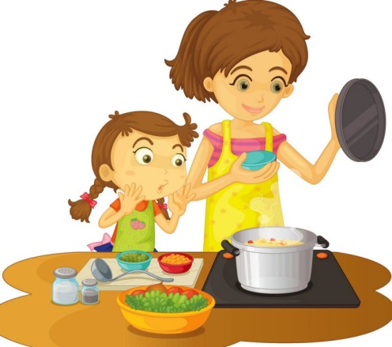

NHÓM 3
Bố con mình tập thể dục cùng nhau nhé!
Mẹ ơi, con phụ mẹ nấu cơm nhé!

Slide 60



Hãy chia sẻ việc làm hoặc tình huống em quan tâm về sở thích của gia đình em.

Slide 61
Nhiệm vụ 6
Xác định vấn đề nảy sinh trong quan hệ gia đình và cách giải quyết

Slide 62






Trò chơi đồng đội: Trong 5 phút, hãy tìm tên các bài hát về gia đình. Đội tìm được nhiều nhất sẽ chiến thắng và nhận quà.

Slide 63








Đội 1
Đội 2
Gặp mẹ trong mơ
Mẹ yêu không nào
Cho con
Khúc hát cha yêu
Con gái nhỏ của ba
Cả nhà thương nhau
Gia đình nhỏ, hạnh phúc to
Bố là tất cả
Ba ngọn nến lung linh
Nhật kí của mẹ

Slide 64

Tìm hiểu những vấn để có thể nảy sinh trong gia đình em

Slide 65



Trong gia đình, đôi lúc có một số vấn đề nảy sinh ngoài ý muốn, đó thường là những vấn đề nào?

Slide 66

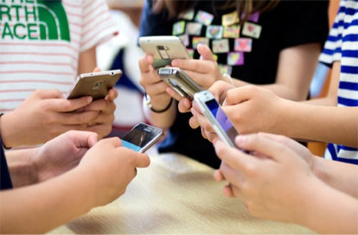

Bất đồng quan điểm
Thiếu sự quan tâm
Cãi cọ vì không thấu hiểu

Slide 67

Khi có vấn đề nảy sinh ngoài ý muốn trong quan hệ gia đình, em sẽ làm gì?

Slide 68
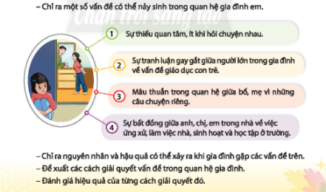

CÁC BƯỚC XỬ LÍ TÌNH HUỐNG

Slide 69


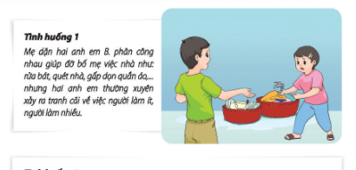
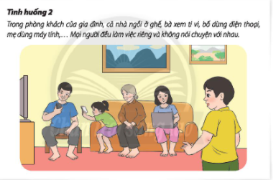
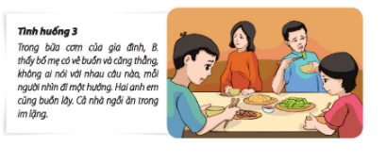

Xác định vấn đề trong các tình huống và đề xuất cách giải quyết

Slide 70

Tình huống 1
+ Bước 1: Xác định vấn đề : sự bất đồng về anh, chị, em trong nhà về ứng xử, làm việc nhà.
+ Bước 2: Hậu quả có thể xảy ra: bố mẹ buồn, phiền lòng; anh em bất hòa; bản thân khó chịu
+ Bước 3: Cách giải quyết: phân việc nhà rõ ràng hơn; sằn sàng giúp đỡ anh chị em trong gia đình, khi nói chuyện biết kiềm chế cảm xúc,..
+ Bước 4: Đánh giá hiệu quả của các biện pháp: anh chị em hoàn thuận, cùng nhau hoàn thành công việc nhà và học tập.

Slide 71

Tình huống 2
+ Bước 1: Xác định vấn đề trong quan hệ gia đình: sự thiếu quan tâm, ít khi hỏi han.
+ Bước 2: Hậu quả có thế xảy ra: không khí gia đình thiếu ấm áp, các thành viên trong gia đình không hiếu nhau.
+ Bước 3: Cách giải quyết: họp gia đình để cả nhà cùng ý thức xây dựng , tạo hoạt động chung giữa mọi người.
+ Bước 4: Đánh giá hiệu quả của các biện pháp:mọi người trong gia đình bắt đầu hỏi han, nói chuyện với nhau.

Slide 72
Tình huống 3
+ Bước 1: Xác định vấn đề: Mâu thuẫn trong quan hệ giữa bố, mẹ vì những chuyện riêng
+ Bước 2: Hậu quả có thể xảy ra: không khí nặng nề trong gia đình, con cái khó tập trung vào việc học tập.
+ Bước 3: Cách giải quyết: quan tâm, hỏi thăm cả 2 bên, nói ra những mong muốn về một gia đình hạnh phúc.
+ Bước 4: Đánh giá hiệu quả của các biện pháp: mâu thuẫn giữa bố mẹ bớt căng thẳng

Slide 73
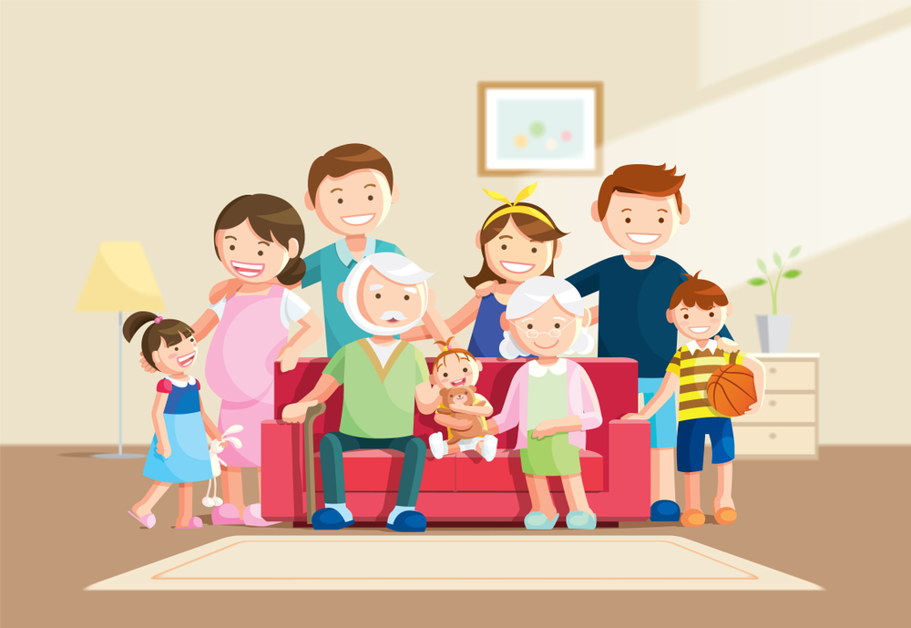
Gia đình thuận hòa, hạnh phúc

Slide 74
Nhiệm vụ 7:
Tạo bầu không khí gia đình vui vẻ

Slide 75
Em hãy tạo bầu không khí vui vẻ trong gia đình bằng một số việc làm sau.

Slide 76

Cùng mẹ vào bếp nấu một bữa cơm ngon miệng để cả nhà hào hứng hơn khi ngồi vào mâm cơm.
1
Hướng sự quan tâm của mọi người về một chủ đề vui vẻ.
2

Slide 77
Tự giác, chủ động dọn nhà cửa sạch sẽ trước khi bố mẹ đi làm về để mọi người có tâm lí thoải mái hơn.
3
Chia sẻ niềm vui học tập hay thành tích của bản thân khi cả nhà ngồi vào bàn ăn.
4

Slide 78
Kể những câu chuyện vui, chuyện cười, chuyện ở trường trong lúc mọi người đang quây quần bên nhau.
5
Nói hài hước về “gương mặt không vui” của mọi người trong gia đình.
6

Slide 79
Khi thực hiện những việc làm đó, em thấy bầu không khí trong gia đình mình như thế nào?

Slide 80
Chia sẻ với thầy cô, bạn bè những việc em đã làm để tạo không khí vui vẻ cho gia đình.

Slide 81
Nhiệm vụ 8:
VẼ GIA ĐÌNH ƯỚC MƠ CỦA EM

Slide 82
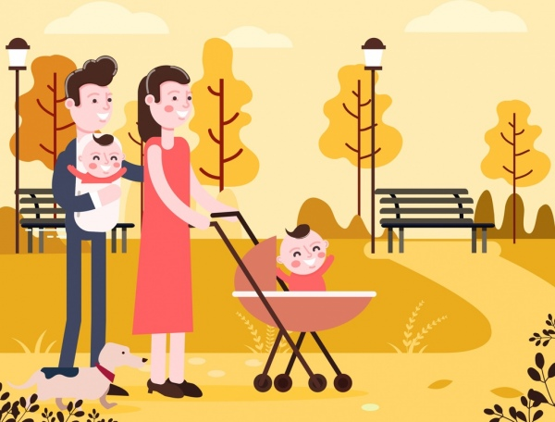
Vẽ một bức tranh về cảnh sinh hoạt gia đình mà em mơ ước.

Slide 83
Chia sẻ bức tranh của em với thầy cô và các bạn

Slide 84
Nhiệm vụ 9:
TỰ ĐÁNH GIÁ

Slide 85

1. Chia sẻ những thuận lợi và khó khăn khi thực hiện các hoạt động trong chủ đề này.
2. Với mỗi nội dung đánh giá sau đây, hãy chọn một mức độ phù hợp nhất với em.
A. Thường xuyên thực hiện
B. Thỉnh thoảng thực hiện
C. Chưa
thực hiện

Slide 86
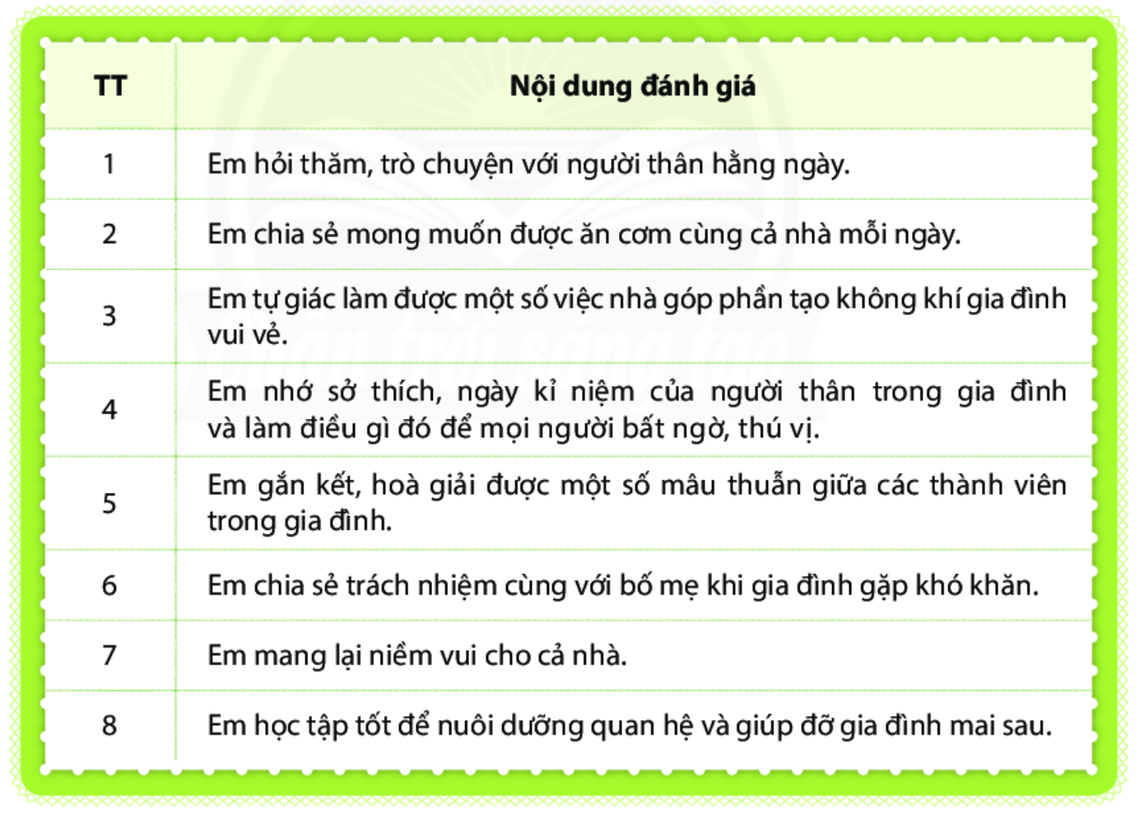

Slide 87
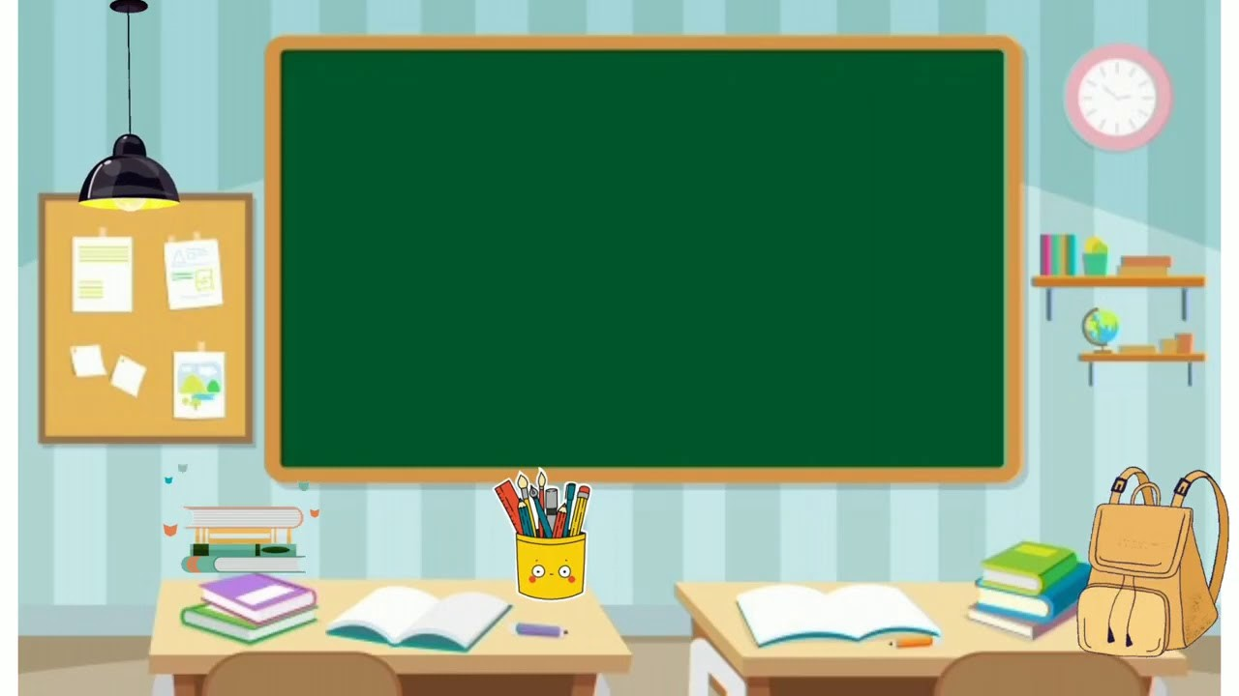
HƯỚNG DẪN VỀ NHÀ
Học sinh chuẩn bị cho chủ đề tiếp theo

Slide 88


